Slide 1
English Translation starts NOW
Outside of church
Dial 425-650-1398
Use Conference Code 849387
In House
WI-FI Network = Listen Everywhere
Password: 12345678
Open Listen Everywhere App

Slide 2
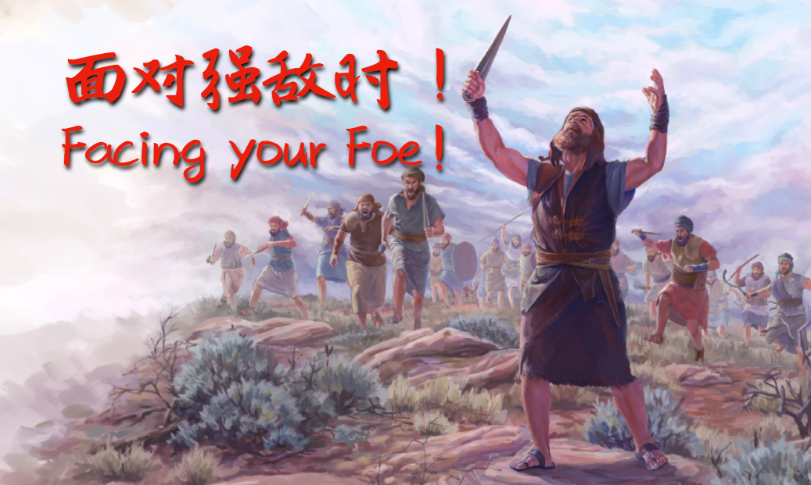
房正豪牧師 Rev. Steven Fang

Slide 3
約 書 亞 記 Joshua 10:5
5 於 是 五 个 亚 摩 利 王 ， 就 是 耶 路 撒 冷 王 、 希 伯 仑 王 、 耶 末 王 、 拉 吉 王 、 伊 矶 伦 王 ， 大 家 聚 集 ， 率 领 他 们 的 众 军 上 去 ， 对 着 基 遍 安 营 ， 攻 打 基 遍 。
5 Then the five kings of the Amorites—the kings of Jerusalem, Hebron, Jarmuth, Lachish and Eglon — joined forces. They moved up with all their troops and took up positions against Gibeon and attacked it.

Slide 4
約 書 亞 記 Joshua 10:6
6 基 遍 人 就 打 发 人 往 吉 甲 的 营 中 去 见 约 书 亚 ， 说 ： 你 不 要 袖 手 不 顾 你 的 仆 人 ， 求 你 速 速 上 来 拯 救 我 们 ， 帮 助 我 们 ， 因 为 住 山 地 亚 摩 利 人 的 诸 王 都 聚 集 攻 击 我 们 。
6 The Gibeonites then sent word to Joshua in the camp at Gilgal: “Do not abandon your servants. Come up to us quickly and save us! Help us, because all the Amorite kings from the hill country have joined forces against us.”

Slide 5
約 書 亞 記 Joshua 10:7
7 於 是 约 书 亚 和 他 一 切 兵 丁 ， 并 大 能 的 勇 士 ， 都 从 吉 甲 上 去 。
7 So Joshua marched up from Gilgal with his entire army, including all the best fighting men.

Slide 6
約 書 亞 記 Joshua 10:8
8 耶 和 华 对 约 书 亚 说 ： 不 要 怕 他 们 ； 因 为 我 已 将 他 们 交 在 你 手 里 ， 他 们 无 一 人 能 在 你 面 前 站 立 得 住 。
8 The Lord said to Joshua, “Do not be afraid of them; I have given them into your hand. Not one of them will be able to withstand you.”

Slide 7
約 書 亞 記 Joshua 10:9
9 约 书 亚 就 终 夜 从 吉 甲 上 去 ， 猛 然 临 到 他 们 那 里 。
9 After an all-night march from Gilgal, Joshua took them by surprise.

Slide 8
約 書 亞 記 Joshua 10:10
10 耶 和 华 使 他 们 在 以 色 列 人 面 前 溃 乱 。 约 书 亚 在 基 遍 大 大 的 杀 败 他 们 ， 追 赶 他 们 ， 在 伯 和 仑 的 上 坡 路 击 杀 他 们 ， 直 到 亚 西 加 和 玛 基 大 。
10 The Lord threw them into confusion before Israel, so Joshua and the Israelites defeated them completely at Gibeon. Israel pursued them along the road going up to Beth Horon and cut them down all the way to Azekah and Makkedah.

Slide 9
約 書 亞 記 Joshua 10:11
11 他 们 在 以 色 列 人 面 前 逃 跑 ， 正 在 伯 和 仑 下 坡 的 时 候 ， 耶 和 华 从 天 上 降 大 冰 雹 在 他 们 身 上 ， （ 冰 雹 原 文 作 石 头 ） 直 降 到 亚 西 加 ， 打 死 他 们 。 被 冰 雹 打 死 的 ， 比 以 色 列 人 用 刀 杀 死 的 还 多 。
11 As they fled before Israel on the road down from Beth Horon to Azekah, the Lord hurled large hailstones down on them, and more of them died from the hail than were killed by the swords of the Israelites.

Slide 10
約 書 亞 記 Joshua 10:12
12 当 耶 和 华 将 亚 摩 利 人 交 付 以 色 列 人 的 日 子 ， 约 书 亚 就 祷 告 耶 和 华 ， 在 以 色 列 人 眼 前 说 ： 日 头 阿 ， 你 要 停 在 基 遍 ； 月 亮 阿 ， 你 要 止 在 亚 雅 仑 谷 。
12 On the day the Lord gave the Amorites over to Israel, Joshua said to the Lord in the presence of Israel:
“Sun, stand still over Gibeon,
and you, moon, over the Valley of Aijalon.”

Slide 11
約 書 亞 記 Joshua 10:13
13 於 是 日 头 停 留 ， 月 亮 止 住 ， 直 等 国 民 向 敌 人 报 仇 。 这 事 岂 不 是 写 在 雅 煞 珥 书 上 麽 ？ 日 头 在 天 当 中 停 住 ， 不 急 速 下 落 ， 约 有 一 日 之 久 。
13 So the sun stood still,
and the moon stopped,
till the nation avenged itself on[b] its enemies,
as it is written in the Book of Jashar.
The sun stopped in the middle of the sky and delayed going down about a full day.

Slide 12
約 書 亞 記 Joshua 10:14
14 在 这 日 以 前 ， 这 日 以 後 ， 耶 和 华 听 人 的 祷 告 ， 没 有 像 这 日 的 ， 是 因 耶 和 华 为 以 色 列 争 战 。
14 There has never been a day like it before or since, a day when the Lord listened to a human being. Surely the Lord was fighting for Israel!

Slide 13
詩 篇 Psalm 119:136
136 我 的 眼 泪 下 流 成 河 ， 因 为 他 们 不 守 你 的 律 法 。
136 Streams of tears flow from my eyes,
for your law is not obeyed.

Slide 14
约书亚记的主题
Theme of Joshua
神为以色列人"争战"
God fought for His people

Slide 15

耶和华尼西
Jehovah Nissi
耶和华是我的旌旗
The Lord is my Banner.

Slide 16
出 埃 及 記 Exodus 17:11-16
11 摩 西 何 时 举 手 ， 以 色 列 人 就 得 胜 ， 何 时 垂 手 ， 亚 玛 力 人 就 得 胜 。
11 As long as Moses held up his hands, the Israelites were winning, but whenever he lowered his hands, the Amalekites were winning.

Slide 17
12 但 摩 西 的 手 发 沉 ， 他 们 就 搬 石 头 来 ， 放 在 他 以 下 ， 他 就 坐 在 上 面 。 亚 伦 与 户 珥 扶 着 他 的 手 ， 一 个 在 这 边 ， 一 个 在 那 边 ， 他 的 手 就 稳 住 ， 直 到 日 落 的 时 候 。
12 When Moses’ hands grew tired, they took a stone and put it under him and he sat on it. Aaron and Hur held his hands up—one on one side, one on the other—so that his hands remained steady till sunset.

Slide 18
13 约 书 亚 用 刀 杀 了 亚 玛 力 王 和 他 的 百 姓 。
14 耶 和 华 对 摩 西 说 ： 我 要 将 亚 玛 力 的 名 号 从 天 下 全 然 涂 抹 了 ； 你 要 将 这 话 写 在 书 上 作 纪 念 ， 又 念 给 约 书 亚 听 。
13 So Joshua overcame the Amalekite army with the sword.
14 Then the Lord said to Moses, “Write this on a scroll as something to be remembered and make sure that Joshua hears it, because I will completely blot out the name of Amalek from under heaven.”

Slide 19
15 摩 西 筑 了 一 座 坛 ， 起 名 叫 耶 和 华 尼 西 ，
16 又 说 ： 耶 和 华 已 经 起 了 誓 ， 必 世 世 代 代 和 亚 玛 力 人 争 战 。15 Moses built an altar and called it The Lord is my Banner.
16 He said, “Because hands were lifted up against the throne of the Lord,[d] the Lord will be at war against the Amalekites from generation to generation.”

Slide 20
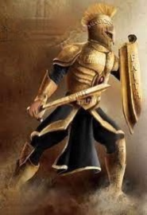
神是以色列的战神!
The Lord God is a Warrior for Israel.

Slide 21
啟 示 錄 Revelation 17:14
14 他 们 与 羔 羊 争 战 ， 羔 羊 必 胜 过 他 们 ， 因 为 羔 羊 是 万 主 之 主 、 万 王 之 王 。 同 着 羔 羊 的 ， 就 是 蒙 召 、 被 选 、 有 忠 心 的 ， 也 必 得 胜 。
14 They will wage war against the Lamb, but the Lamb will triumph over them because he is Lord of lords and King of kings—and with him will be his called, chosen and faithful followers.”

Slide 22
約 翰 一 書 1 John 2:16-17
16 因 为 凡 世 界 上 的 事 ， 就 像 肉 体 的 情 欲 ， 眼 目 的 情 欲 ， 并 今 生 的 骄 傲 ， 都 不 是 从 父 来 的 ， 乃 是 从 世 界 来 的 。
17 这 世 界 和 其 上 的 情 欲 都 要 过 去 ， 惟 独 遵 行 神 旨 意 的 ， 是 永 远 常 存 。
16 For everything in the world—the lust of the flesh, the lust of the eyes, and the pride of life—comes not from the Father but from the world. 17 The world and its desires pass away, but whoever does the will of God lives forever.

Slide 23
約 翰 一 書 1 John 3:7-8
7 小 子 们 哪 ， 不 要 被 人 诱 感 ， 行 义 的 才 是 义 人 ， 正 如 主 是 义 的 一 样 。
7 Dear children, do not let anyone lead you astray. The one who does what is right is righteous, just as he is righteous.

Slide 24
8 犯 罪 的 是 属 魔 鬼 ， 因 为 魔 鬼 从 起 初 就 犯 罪 。 神 的 儿 子 显 现 出 来 ， 为 要 除 灭 魔 鬼 的 作 为 。
8 The one who does what is sinful is of the devil, because the devil has been sinning from the beginning. The reason the Son of God appeared was to destroy the devil’s work.

Slide 25
我对主的信心如何？
How deep is my faith in the Lord ?

Slide 26
約 翰 一 書 1 John 5:4
4 因 为 凡 从 神 生 的 ， 就 胜 过 世 界 ； 使 我 们 胜 了 世 界 的 ， 就 是 我 们 的 信 心 。
4 for everyone born of God overcomes the world. This is the victory that has overcome the world, even our faith.

Slide 27
学习心得
Food for Thought
我对主有完全的信心
My faith in the Lord is Absolute
2. 我要做自己当做的事
I must do that which is entrusted in Me

Slide 28

成功
信心 + 行为

